Slide 1
Mysql数据查询

Slide 2
复习

Slide 3
复习
复习
Mysql简介
Mysql安装
数据完整性
Navicat操作数据库
命令行操作数据库
基础查询语句
插入数据语句
修改删除语句
数据库的备份与恢复

Slide 4
导入

Slide 5
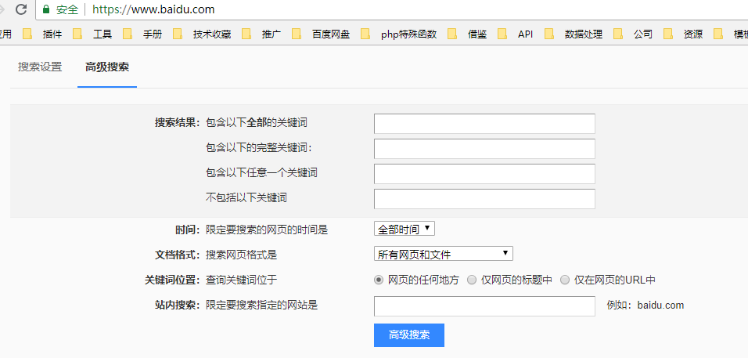
导入
我们经常遇到类似上图中的表单，让我们进行复杂的查询，此外，哪怕是我们浏览新闻，也会有新闻分类，其实这些都是通过我们的操作进行数据库的查询操作，确切来说是通过我们提供不同的数据来进行条件查询的

Slide 6
条件查询（上）
条件查询（下）
聚合函数（上）
聚合函数（下）
分组与分页
连接查询
子查询
保存查询结果

Slide 7
重点
Mysql数据查询
条件查询
分组分页
连接查询

Slide 8
Mysql数据查询
条件查询
子查询

Slide 9
条件查询（上）

Slide 10
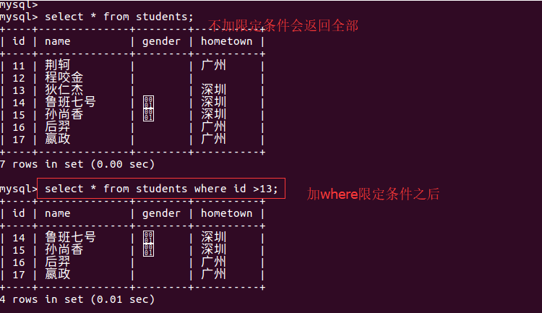
条件查询（上）
条件查询
刚才讲修改与删除的时候提到过where，使用where限定语句，查询集只返回条件为True的内容。
如：select * from students where id>13; #这个查询语句将会返回id大于10的数据，不会返回小于13的

Slide 11
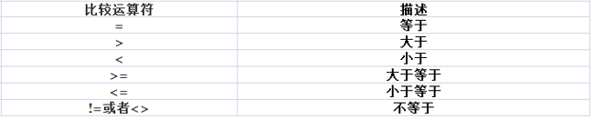
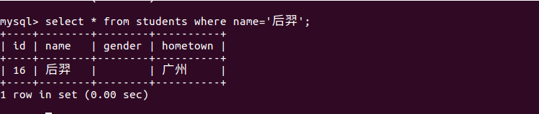
条件查询（上）
比较运算符（1）
案例：
查询名字叫后羿的同学信息

Slide 12
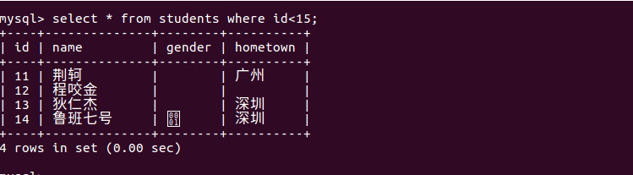
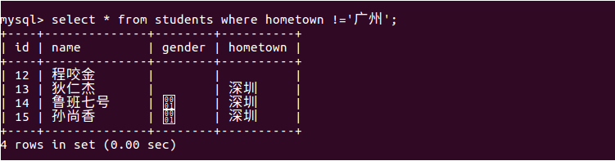
条件查询（上）
比较运算符（2）
案例：
查询id小于15的同学的信息
案例：
查询家乡不在广州的同学的信息

Slide 13

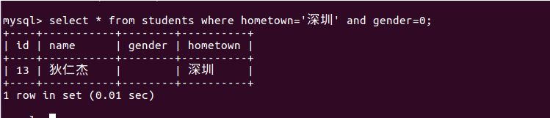
条件查询（上）
逻辑运算符（1）
案例：
查询家在深圳的男同学
select * from students where hometown='深圳' and gender=0;

Slide 14
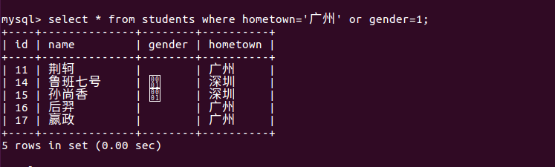
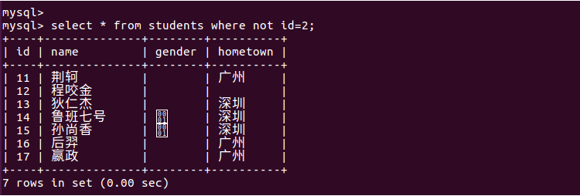
条件查询（上）
逻辑运算符（2）
案例：
查询性别为女生或者家住广州的
select * from students where hometown='广州' or gender=1;
案例：
查询除了id=2的同学信息
select * from students where not id=2;

Slide 15
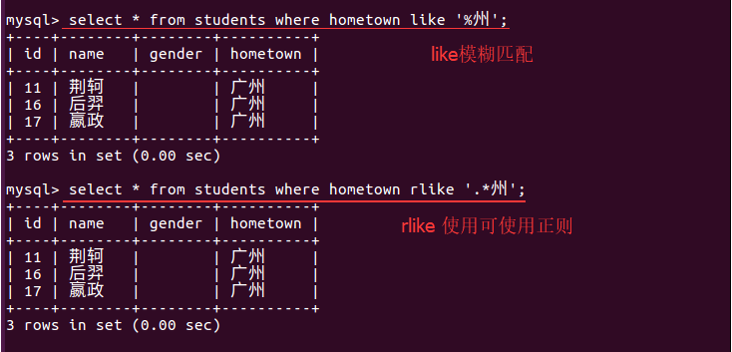
条件查询（上）
模糊查询
like 表示模糊查询
% 表示任意多个字符
_ 表示一个字符
rlike 可以匹配正则
in 包含在里面的
如果需要匹配%本身，那么则需要使用%%
案例：

Slide 16
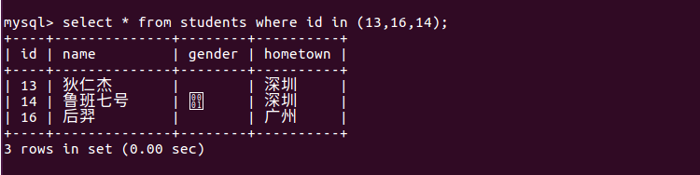
条件查询（上）
in查询
in 用法匹配括号里面的，符合就返回结果集中

Slide 17
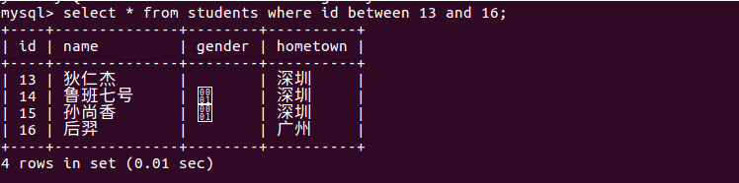
条件查询（上）
between查询
between and 表示一段区间
案例：
查询id 13到16:
select * from students where id between 13 and 16;

Slide 18
条件查询（下）

Slide 19
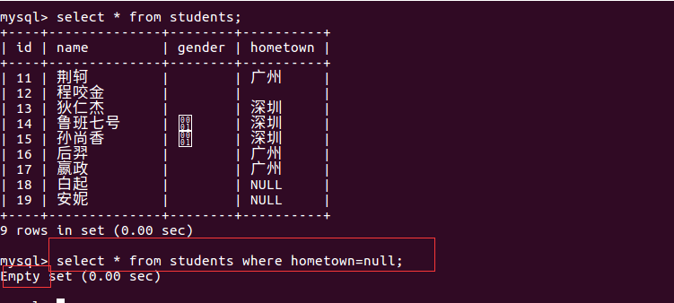
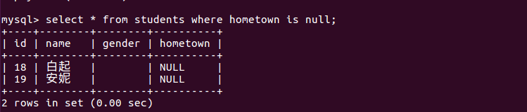
条件查询（下）
null值判断
先插入几条数据hometown为null值的。
直接用hometown=null并不能得到结果，在mysql中null表示空。
如果要查询为null值的应该是使用is
select * from students where hometown is null;

Slide 20
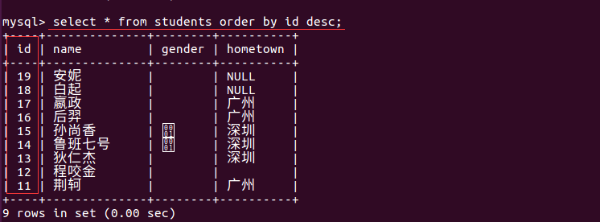
条件查询（下）
排序
order by 字段 [desc/asc]
desc 表示降序（从大到小排序）
asc 默认排序规则，表示升序（从小到大排序）
select * from students order by id desc; #按照id从大到小排序

Slide 21
聚合函数（上）

Slide 22
Mysql函数（上）
聚合函数概念
聚合函数主要是为了快速得到结果，经常使用的几个聚合函数
常见函数列表
count 统计行数
max 计算最大值
min 计算最小值
数学函数
sum 求和
avg 求平均数
round 函数
时间函数
substr函数

Slide 23
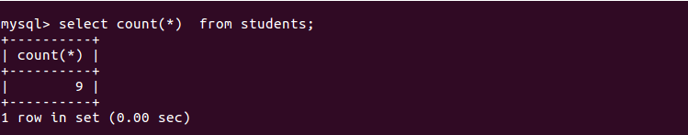
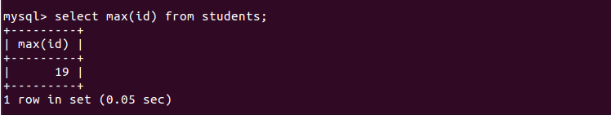
Mysql函数（上）
count函数
查询学生表中一共有多少人
select count(*) from students;
max函数
查询这一列中的最大值
查询学生表中id最大的学生

Slide 24
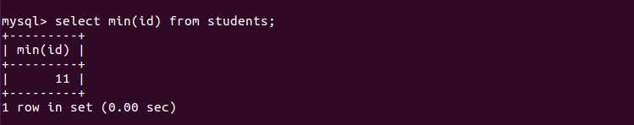
Mysql函数（上）
min函数
表示查询这一列中的最小值
查询students中id最小值
数学函数(1)
MOD(N,M)% 取模
mysql> SELECT MOD(234, 10); -> 4
FLOOR(X)向下取整
mysql> SELECT FLOOR(1.23); -> 1

Slide 25
Mysql函数（上）
数学函数(2)
CEILING(X)向上取整
mysql> SELECT CEILING(1.23); -> 2
mysql> SELECT CEILING(-1.23); -> -1
ROUND(X,D)四舍五入到最近的整数
mysql> SELECT ROUND(-1.23); -> -1
mysql> SELECT ROUND(-1.58); -> -2
mysql> SELECT ROUND(1.58); -> 2
mysql> SELECT ROUND(1.298, 1); -> 1.3
mysql> SELECT ROUND(1.298, 0); -> 1

Slide 26
聚合函数（下）

Slide 27
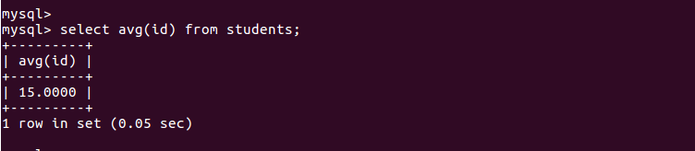
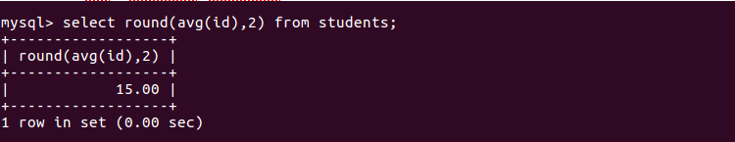
Mysql函数（下）
avg 求平均数
查询students表中的id的平均数
求平均数之后默认保留了4位小数
round函数
round(decimal,num) #decimal小数，num保留位数

Slide 28
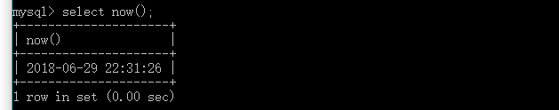
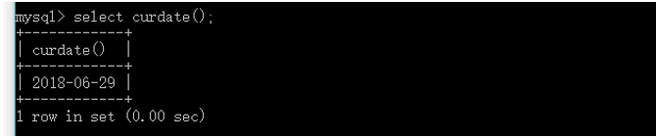
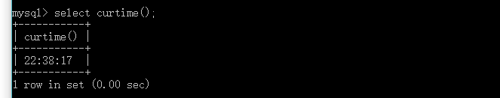
Mysql函数（下）
时间函数
SELECT NOW()显示当前日期及时间
CURDATE()当前日期
CURTIME()当前时间

Slide 29
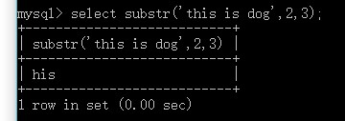
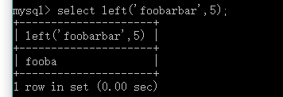
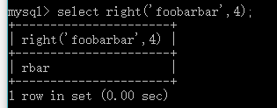
Mysql函数（下）
字符串函数
mysql substr() 函数
用法：substr(string, start, length);
string为字符串；start为起始位置；length为长度。
注意：mysql中的start是从1开始的。
left(str,len)函数
返回字符串str的最左面len个字符
select LEFT('foobarbar', 5);
right(str,len)
返回字符串str的最右面len个字符。
select RIGHT('foobarbar', 4);

Slide 30
分组与分页

Slide 31
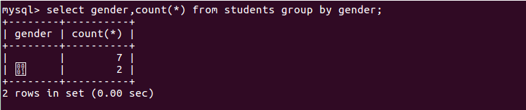
分组与分页
分组查询
group by 字段 # 以xx字段作为分组依据分组
注意：分组后分组依据会显示在结果集，其他列不会出现
如：统计男生，女生分别有多少人
select gender,count(*) from students group by gender;

Slide 32
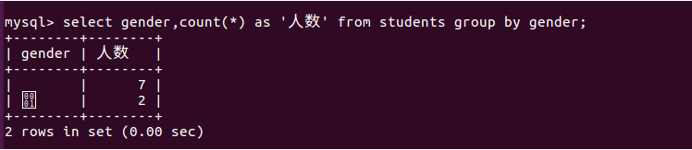
分组与分页
as 取别名
上面的例子，在统计人数的时候结果集中显示的是count(*)这个有时候我们并不知道他代表的是什么，如何改成有语义的命名

Slide 33
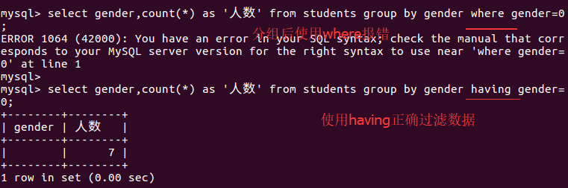
分组与分页
分组后条件筛选
分组后不能使用where做条件过滤，需要一个使用新的having函数
where与having的区别
where用户from之后的条件过滤
having用在分组之后的条件过滤，两个功能是一样的，只是作用的位置不一样

Slide 34
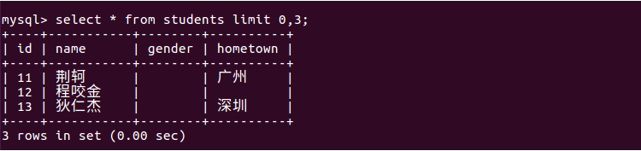
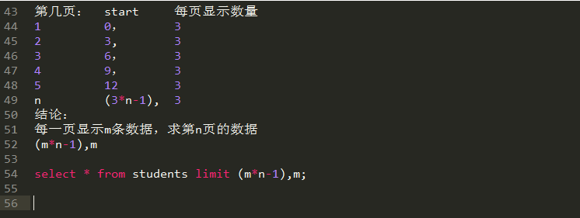
分组与分页
limit分页
分页的原因：如果数据量很大的话，一次性将所有数据查询出来，不仅不方便查看而且耗费传输带宽。那么就使用到了分页功能，一次只查询一页的数据,如：
select * from students limit start,count; #start从第几条数据开始，count表示获取几条数据
select * from students limit 0,3; #查询前3名同学信息
实例：每页显示3条数据，要求获取第3页的数据

Slide 35
连接查询

Slide 36
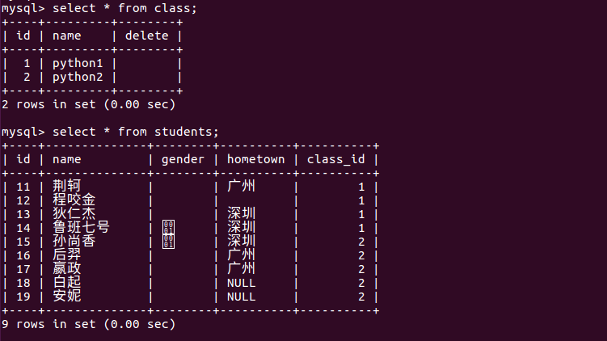
连接查询
连接查询
新需求：给students表中的学生分下班，新加一个class_id字段，保存班级id，之前已经有一个class表已经保存了班级信息了，如：
alter table students add class_id int default null;
id小于15分到1班，大于等于分到2班，如：
update students set class_id = 1 where id < 15;
update students set class_id = 2 where id >=15;

Slide 37
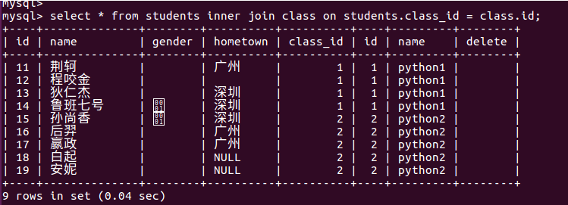
连接查询
mysql三种连接查询
内连接查询：查询的结果为两个表匹配到的数据，两个表都能匹配上的数据将返回给结果集
select * from 表1 inner join 表2 on 表1.列=表2.列；
使用内连接查询学生表和班级表
在连接查询的时候需要多次用到表名，如果表名过长可以使用as给表取别名

Slide 38
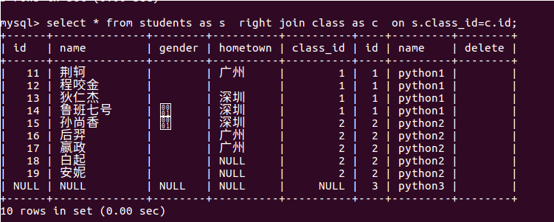
连接查询
mysq三种连接查询
右连接查询：查询的结果为两个表匹配到的数据，右表特有的数据，对于左表中不存在的数据使用null填充
select * from 表1 right join 表2 on 表1.列=表2.列；
使右连接查询学生表和班级表

Slide 39
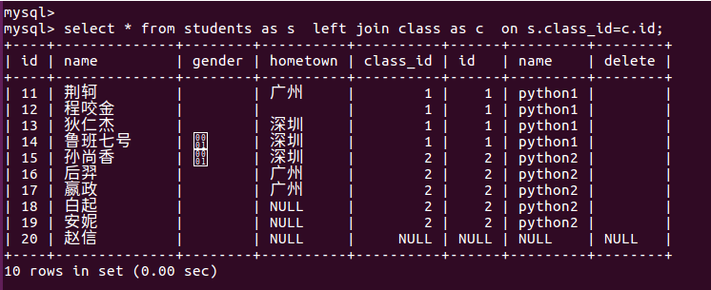
连接查询
mysq三种连接查询
左连接查询：查询的结果为两个表匹配到的数据，左表特有的数据，对于右表中不存在的数据使用null填充
select * from 表1 left join 表2 on 表1.列=表2.列；

Slide 40
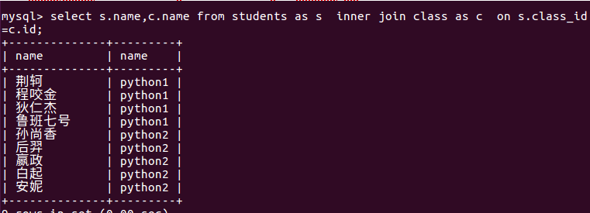
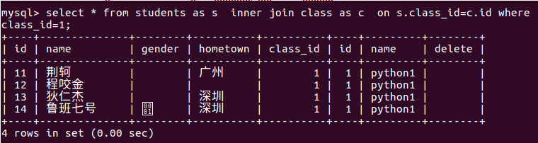
连接查询
案例
1、查询学生姓名以及对应班级名称
select s.name,c.name from students as s inner join class as c on s.class_id=c.id;
备注：students和class表中都有name字段，在显示结果集的时候需要指定表
2、查询python1班所有学生的个人信息和班级信息
select * from students as s inner join class as c on s.class_id=c.id where class_id=1;

Slide 41
子查询

Slide 42
子查询
子查询的概念
在一个select语句中嵌入了另外一个select语句，嵌入的这个select语句就是子查询语句。
子查询是辅助主查询的，充当数据源，或者充当条件。子查询是一条独立的语句，即使单独拿出子查询也是可以正常执行的
备注：为方便下面演示：在students表中再加一列年龄age，将学生的年龄补充完整
子查询四种类型
标量子查询
列级子查询
行级子查询
表级子查询

Slide 43
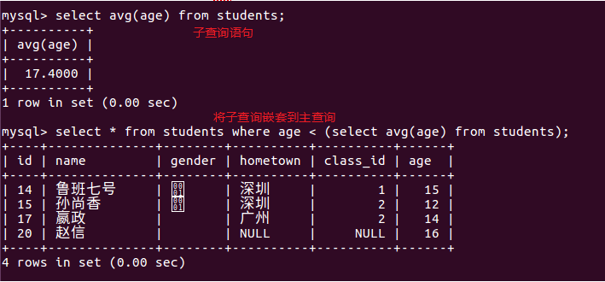
子查询
标量子查询
子查询返回一行一列的数据，称之为标量子查询
–查询学生年龄小于平均年龄的学生信息
–子查询语句先查出平均年龄：select avg(age) from students;
select * from students where age < (select avg(age) from students);

Slide 44
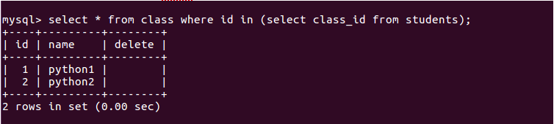
子查询
列级子查询
子查询返回的是一列多行的数据，称之为列级子查询
- 查询class表中已经安排学生的班级信息
select * from class where id in (select class_id from students);
备注:可用于子查询的关键字有4个（in、all、any、some）
in： 符合列子查询里面一个
any、some：功能相同，表示任意一个如： where 列 = any(列子查询)
all：等于里面所有，如：where 列 = all(列子查询)

Slide 45
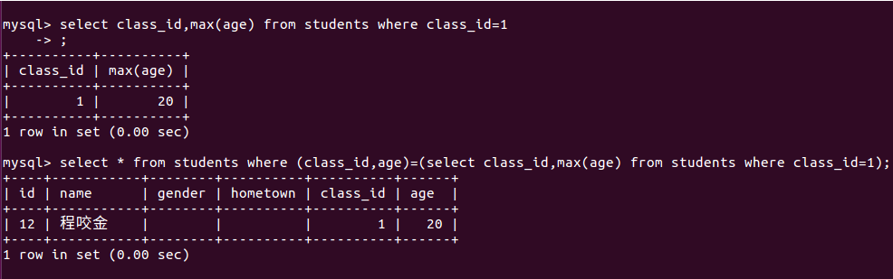
子查询
行级子查询
子查询返回的是一行多列，称之为行级子查询
–查询一班同学中年龄最大的同学信息，单独使用子查询这条语句查的结果可以看出结果集是一行多列。嵌套到主查询后将查出一班同学中年龄最大的同学信息

Slide 46
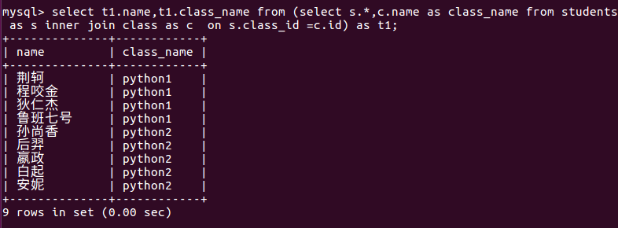
子查询
表级子查询
子查询返回多行多列，称之为表级子查询
查询学生信息对应班级名称，子查询返回的数据充当数据源，再进行过滤。
select t1.name,t1.class_name from (select s.*,c.name as class_name from students as s inner join class as c on s.class_id =c.id) as t1;

Slide 47
保存查询结果

Slide 48
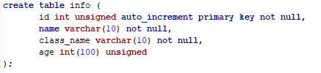

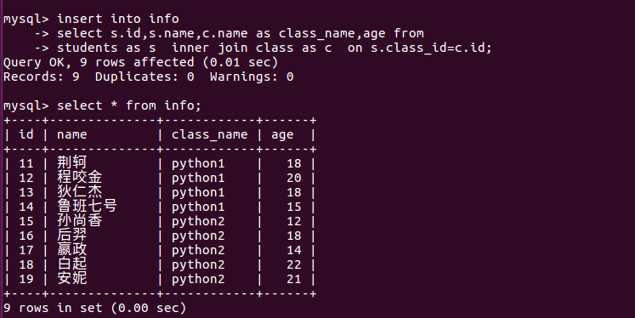
保存查询结果
保存查询结果(1)
语句格式：insert into 表名 （列1，列2） select ..... #这个方法可以将查询的结果直接保存到表里
新建一个表用来保存查询结果，学生id，名字，班级，年龄
全列插入，将查询结果插入到info表。

Slide 49

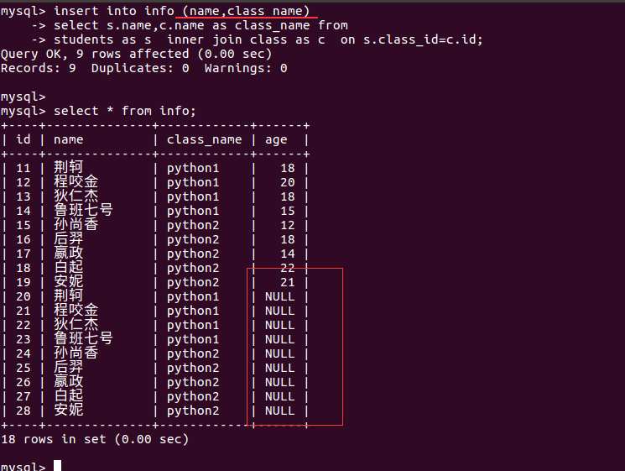
保存查询结果
保存查询结果(2)
指定列插入，约束条件为not null的必须插入，其他可用为null的列自动使用null填充

Slide 50
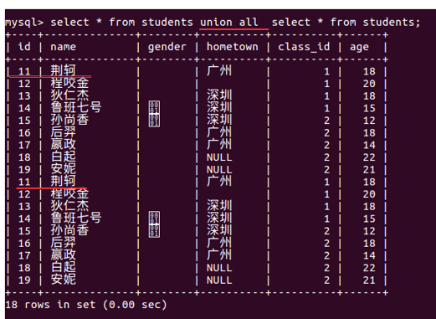
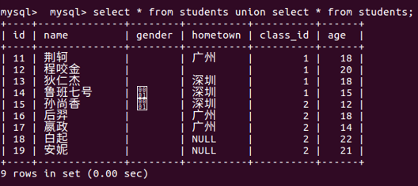
保存查询结果
合并查询
union all 将两次查询的结果集合并到一起显示
union 将两个查询的结果集先去重后合并到一起显示
union all
union 去重后合并

Slide 51
小结

Slide 52
小结
Linux文件查找与编辑器使用
条件查询（上）
(条件查询、in查询、between查询)
条件查询（下）
(null值判断、排序)
函数（上）
(count函数、max函数、min 函数、数学函数)
聚合函数（下）
(avg函数、round函数 、时间函数、substr函数)
分组与分页
(分组、别名、分组条件筛选、where与 having的区别、limit分页)
连接查询
(mysq三种连接查询、案例)
子查询
(标量子查询、列级子查询、行级子查询、表级子查询)
保存查询结果
(保存查询结果、union、union all)

Slide 53

课后作业

Slide 54
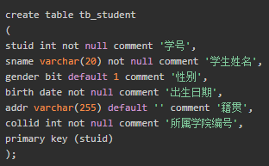
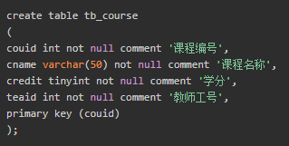
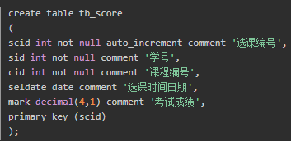
1、创建一个名为Mydb的数据库，编码格式为utf-8，在Mydb库中创建tb_student学生表.课程表 tb_course. 选课表 tb_score 在表中随便插入一些数据
查询所有80后学生的姓名、性别和出生日期(筛选)
查询名字由4个中文字符的学生学号和姓名（运算+函数）
查询名字中有”不“字或“嫣”字的学生的姓名(模糊)
查询学生选课的所有日期(去重)

Slide 55
查询男学生的姓名和生日按年龄从大到小排列(排序)
查询每个学生的学号和平均成绩(分组和聚合函数)
查询选了两门以上的课程的学生姓名(子查询/分组条件/集合运算)
查询选课学生的姓名和平均成绩(子查询和连接查询)
查询每个学生的姓名和选课数量(左外连接和子查询)

